Slide 1

자연재해 발생 시 대피소 수용인원 현황 분석과
대피소 증설의 필요성과 정책 및 서비스 제안
팀명 : 프로인
팀원 : 김윤서, 김다인, 김창규, 박성빈, 이재현
ⓒSaebyeol Yu. Saebyeol’s PowerPoint

Slide 2
목차
1
배경
2
문제제기
3
목표 및 계획
4
가설 및 정보분석
5
개선방안
6
서비스제안
7
기대효과 및 시사점
Reference

Slide 3
Part 1
배경
ⓒSaebyeol Yu. Saebyeol’s PowerPoint

Slide 4
1
배경
배경1. 빈번해진 자연재해와 이상기후
경주 지진으로 인한 부상자 23명, 재산상 피해는 5,120건이다
포항 지진으로 인한 부상자 118명, 재산상 피해는 845억7천500만원 규모이다
포항 지진의 여진은 100회 이상으로 규모도 다양하다
배경2. 안전과 멀어진 대피소
포항 지진으로 기둥 붕괴로 폐쇄되었지만 국민재난안전포털에 지진 대피소로 버젓이 지정 되있었다.
배경3. 대피소 위치파악을 위한 앱/웹의 불편함
포털사이트에 ‘대피소’라고 검색했을때 실제 대피소의 위치가 나오는것이 아닌 상호명이 대피소인 것에 위치가 나온다.

Slide 5
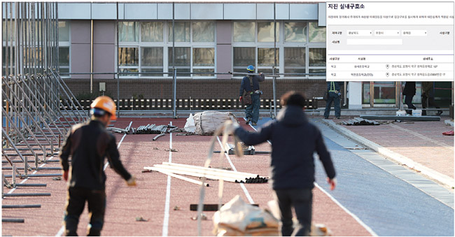

1
배경
이번 기록적인 장마로 인해 많은 피해가 일어 나게 되면서 자연재해에 관심을 갖게 되었다.
만약 내게 자연재해가 일어났을때 어디로 가야하고 어떻게 가야할까 라는 의문에서 조사하게 되었다.
16년 9월 경주에서 발생한 5.8의 지진으로 부상자23명, 17년 11월 포항에서 5.4의 지진으로 부상자 118명, 재산피해 역시 엄청났다.
또한 지진으로 인해 붕괴되어 폐쇄된 지진 대피소가 여전히 대피소로 등록되있는 보도 역시 큰 충격을 안겨주었다.
조사를 진행하면서, 시간이 지날 수록 이상기후와 자연재해가 멀지 않음을 느끼고 이 데이터 들이 필요할 것이라고 생각한다.

Slide 6
Part 2
문제 제기
ⓒSaebyeol Yu. Saebyeol’s PowerPoint

Slide 7
2
문제 제기 및 가설
문제점 제기
이상 기후 등으로 인한 횟수가 빈번해지는 자연재해의 피난처인 대피소에 대한 시민들의 인지 부족 현상
가설 1
재난이 일어났을 경우 각 지역에 인구 수 만큼 수용가능한 대피소가 있는가?
가설 2
재난이 일어났을 경우 대피소의 접근성은 높은가?

Slide 8
Part 3
목표 및 계획
ⓒSaebyeol Yu. Saebyeol’s PowerPoint

Slide 9
3
목표 및 계획
목표
대피소 증설
각 지역 인구의 평균 80%를 수용할 수 있게 되어 수용할 수 없는 상황의 빈도수가 줄어들고 보호할 수 있는 시민의 수가 늘어나는 것.
대피소
빠른 접근성
접근성
재난 발생시 급하게 대피소를 찾을때 산에 있는 대피소나 , ‘대피소’라는 상호를 가진 업체가 나오는 것이 아닌 실제 대피소 위치를 알려줌으로 대피에 차질 없이 이동할수 는것.

Slide 10
3
목표 및 계획
계획
A
각 지역을 기준으로 재난상황시 이용할 수 있는 대피소의 수용 가능 인원을 지역별로 분석
B
지역별 기준을 갖고 분류된 인구수 데이터를 이용하여 대피소의 수용 가능 인원 간의 시각적 표현을 통해 각 지역들에 얼마 만큼의 수용가능 인원이 부족한지, 과다한지 판별.
C
부족한 지역에는 대피소 증설을 통하여 수용 가능 인원 증가와 재난발생시 빠른 접근 성을 통한 안전 확보 개선방안 제안

Slide 11
Part 4
가설 및 정보분석
ⓒSaebyeol Yu. Saebyeol’s PowerPoint

Slide 12
4
가설 및 정보분석
전국 대피소 수용 가능 인원 수 및 각 지역 인구 수 파악
일부 지역(서울,대구,울산)을 제외 하고는 인원수에 비해 수용가능한 인원이 부족함
수용가능 인원이 부족한 지역은 인구의 30%도 수용하지 못하는 지역도 있음.
유동인구를 고려하여도 너무 몇개의 지역만 집중되어서 인원이 많은것 같음.
지역명 | 인원 수 | 수용 가능 인원 수 | 시설 수 | 인원 90% | 수가인/인원
전라북도 | 6,076,011 | 2,240,114 | 544 | 5,468,410 | 37%
전라남도 | 5,553,372 | 2,245,149 | 1,452 | 4,998,035 | 40%
경상남도 | 11,069,411 | 8,576,607 | 1,485 | 9,962,470 | 77%
경상북도 | 8,423,740 | 2,439,263 | 661 | 7,581,366 | 29%
충청남도 | 7,020,347 | 1,680,947 | 365 | 6,318,312 | 24%
충청북도 | 5,639,718 | 1,285,409 | 458 | 5,075,746 | 23%
대구광역시 | 7,280,547 | 14,519,203 | 2,285 | 6,552,492 | 199%
대전광역시 | 4,407,297 | 2,075,390 | 358 | 3,966,567 | 47%
광주광역시 | 4,361,856 | 2,545,817 | 586 | 3,925,670 | 58%
서울특별시 | 29,097,696 | 62,276,832 | 7,961 | 26,187,926 | 214%
울산광역시 | 3,418,104 | 6,546,151 | 961 | 3,076,294 | 192%
인천광역시 | 8,827,659 | 4,180,177 | 640 | 7,944,893 | 47%
부산광역시 | 10,199,247 | 4,953,281 | 1,291 | 9,179,322 | 49%
강원도 | 4,623,312 | 2,411,713 | 615 | 4,160,981 | 52%
경기도 | 45,654,493 | 39,593,607 | 3,718 | 41,089,044 | 87%
제주특별자치도 | 2,018,844 | 803,761 | 417 | 1,816,960 | 40%
총합 | 163,671,654 | 158,373,421 | 23,797 | 147,304,489 | 97%
서울 제외 평균 | 19,255,489 | 18,632,167 | 1,056

Slide 13
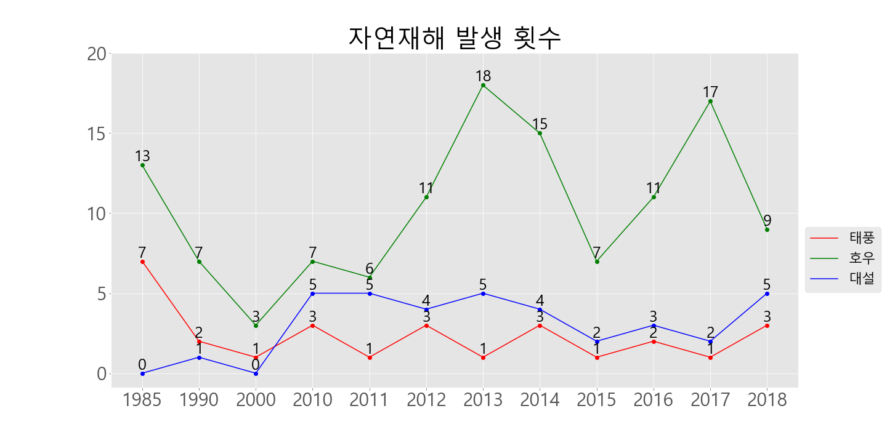
4
가설 및 정보분석
Python 빅데이터 분석을 통해 우리나라 자연재해 발생 횟수 데이터 추출
2000년 까진 자연재해(태풍,호우,대설)이 점차 감소하다가 2000년 이후로 부터는 증가하는 방향을 나타내는것을 데이터를 통해 알 수 있었음.

Slide 14
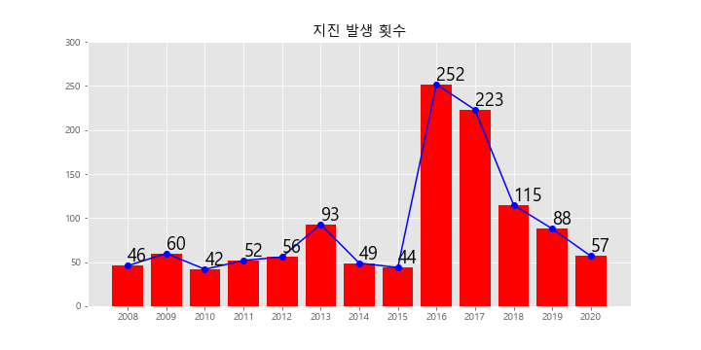
4
가설 및 정보분석
Python 빅데이터 분석을 통해 연별 지진 발생 데이터 추출
2008년부터 연간 40회 이상의 지진이 발생하였고 2016년부터 2018년 까지 연간 100회 이상의 지진 발생 했다는 것을 알 수 있음

Slide 15
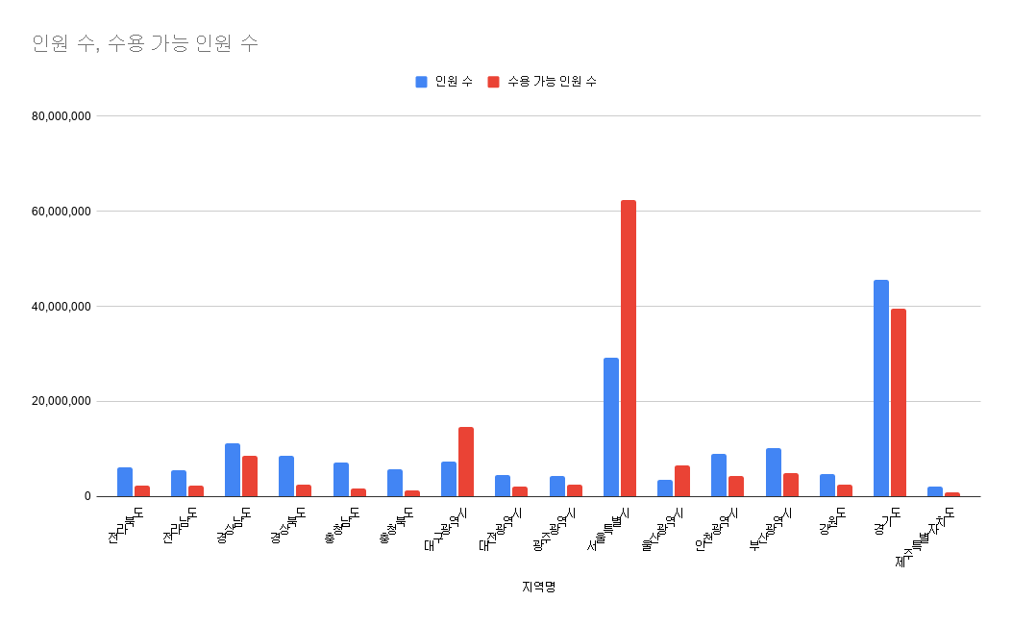
4
가설 및 정보분석
재난이 일어났을 경우 각 지역에 인구수 만큼 수용가능한 대피소가 있는가?
앞선 자료들을 통해 우리나라 자연재해 발생수와 각 지역별 인구수와 대피소 수용인원을 보고 우리나라가 결코 자연재해에 대해서 안전하지 않고 대부분의 지역이 수용인원보다 인구수가 많은 문제점을 발견할수 있다.

Slide 16
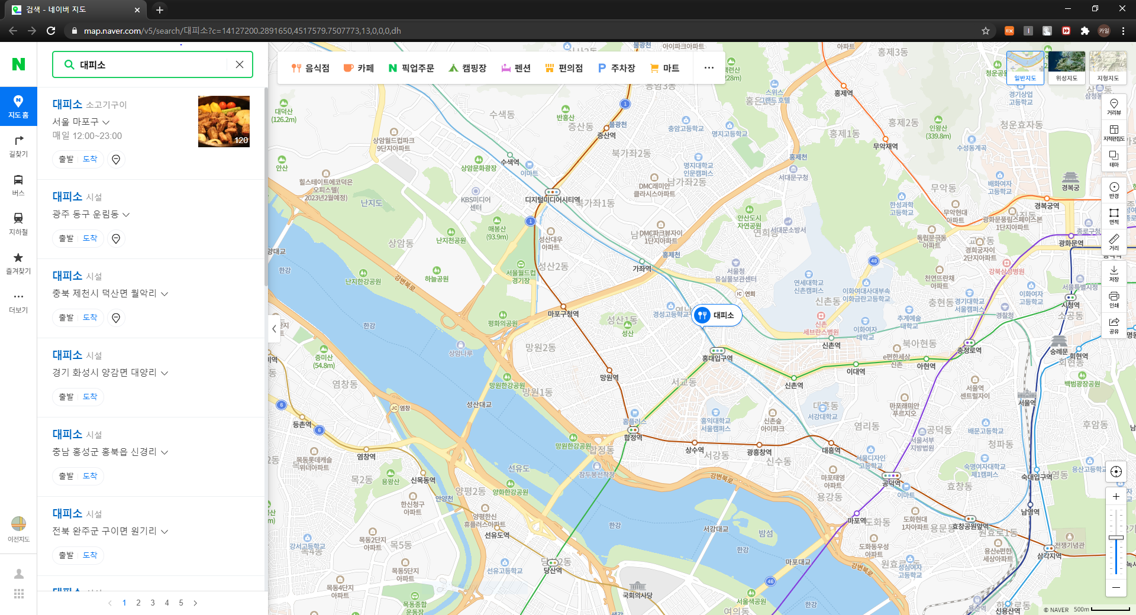
4
가설 및 정보분석
재난이 일어났을 경우 대피소의 접근성은 높은가?
대부분의 사람들이 재난이 일어났을때 지도 앱이나 검색 창을 이용하여 대피소를 찾게 될것이라 생각했다.
사람들이 많이 쓰는 포털과 지도 앱을 통해 대피소의 위치를 알아보려 시도하였으나 그 결과 일부 앱과 포털은 실제 대피소가아닌 산에 있는 대피소나 상호명이 나옴으로써 접근 성을 개선해야 할 필요성이 있다고 생각했다.

Slide 17
Part 5
개선 방안
ⓒSaebyeol Yu. Saebyeol’s PowerPoint

Slide 18
5
대피소 접근성의 문제점
001
>>
대피소 수용 가능 인원 증가
전국에는 23,797개의 대피소(서울 제외 지역별 평균 1,056개)가 있음에도 서울, 대구, 울산을 제외한 지역별 수용 가능 인원이 부족하기 때문에 추가 증설해야 함.
002
>>
대피소 인지 부족
시각적으로 빠르고 정확한 대피소의 위치를 알리기 위해, 행정안전부에서 이용하는 긴급재난문자의 CBS(Cell Broadcasting Service) 기능에 지역별 약도 문자를 보냄.
003
>>
대피소 관련 교육 개선
자연재해 발생 시 행동 요령의 교육은 어릴 때 부터 받아옵니다. 하지만 지진의 머리 보호, 가스/전기 차단, 계단 이용 등 그 상황만을 대비하는 것만 배울 수 있습니다. 대피소는 이 행동 요령 이후 본 거주지가 훼손되었을 때 국민의 안전을 보호해 줄 대피소의 이용 교육 매뉴얼을 개설이 필요함.

Slide 19
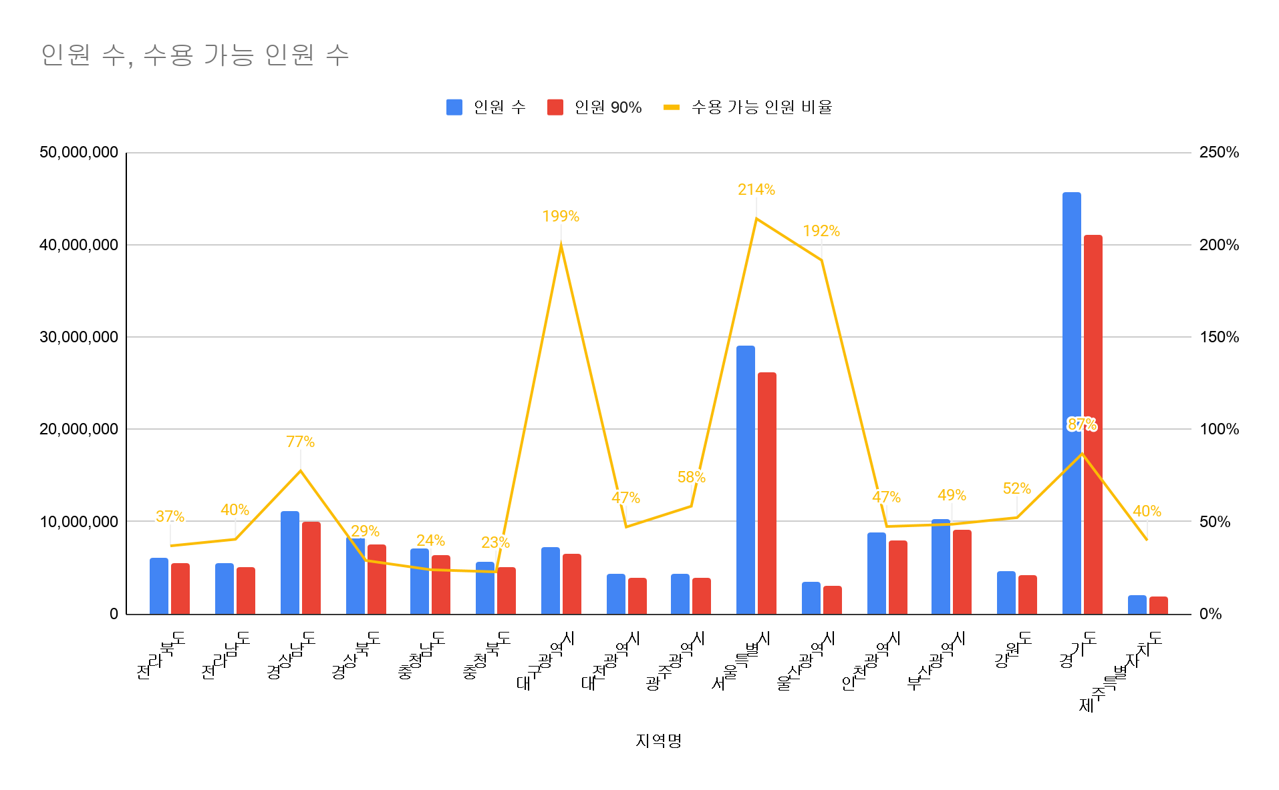
5
001. 대피소 수용 가능 인원 부족
대피소 증설
서울, 대구, 울산을 제외한 지역들은 지역별 수용 가능 인원 수가 90%도 미치지 못한 곳이 많다.
이 상황을 유지하면 재해 발생 시 대피소 이용에 문제가 생길 수 있음.
따라서 대피소는 재해로부터 본 거주지를 이용할 수 없는 시민들을 비교적 안전하게 보호할 수 있는 수단이기 때문에 수용 가능 수를 충분히 확보해야 함.

Slide 20
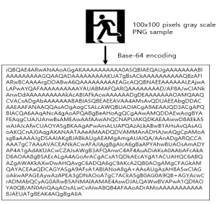
5
002. 대피소 인지 부족
접근성 향상을 위한 시각화
현재 정부는 긴급재난문자 서비스를 시행하고 있지만, 주로 100자 이하의 텍스트로만 사용하고 있는 상황이기에 지역명이나 상호명 등 고유 명사들을 잘 모를 경우 정보에 대해 접근하기 어렵다는 단점이 있음.
긴급재난문자는 약 200자 까지 가능하며, 좌측의 약도 이미지는 100x100 픽셀의 단색 PNG 이미지를 처리하려면 1 Kbyte 의 메모리 공간을 필요로 하기 때문에 직접적인 이미지 전송에는 어려움이 있음.
그렇기에 긴급재난문자 전송 시 통신망의 지역을 기준으로 지도에 대피소가 검색된 결과 링크를 포함, 검색할 수 있는 포털의 링크와 사용법을 포함하는 등 시각적 정보를 빠르게 접근할 수 있는 수단을 제공함.

Slide 21
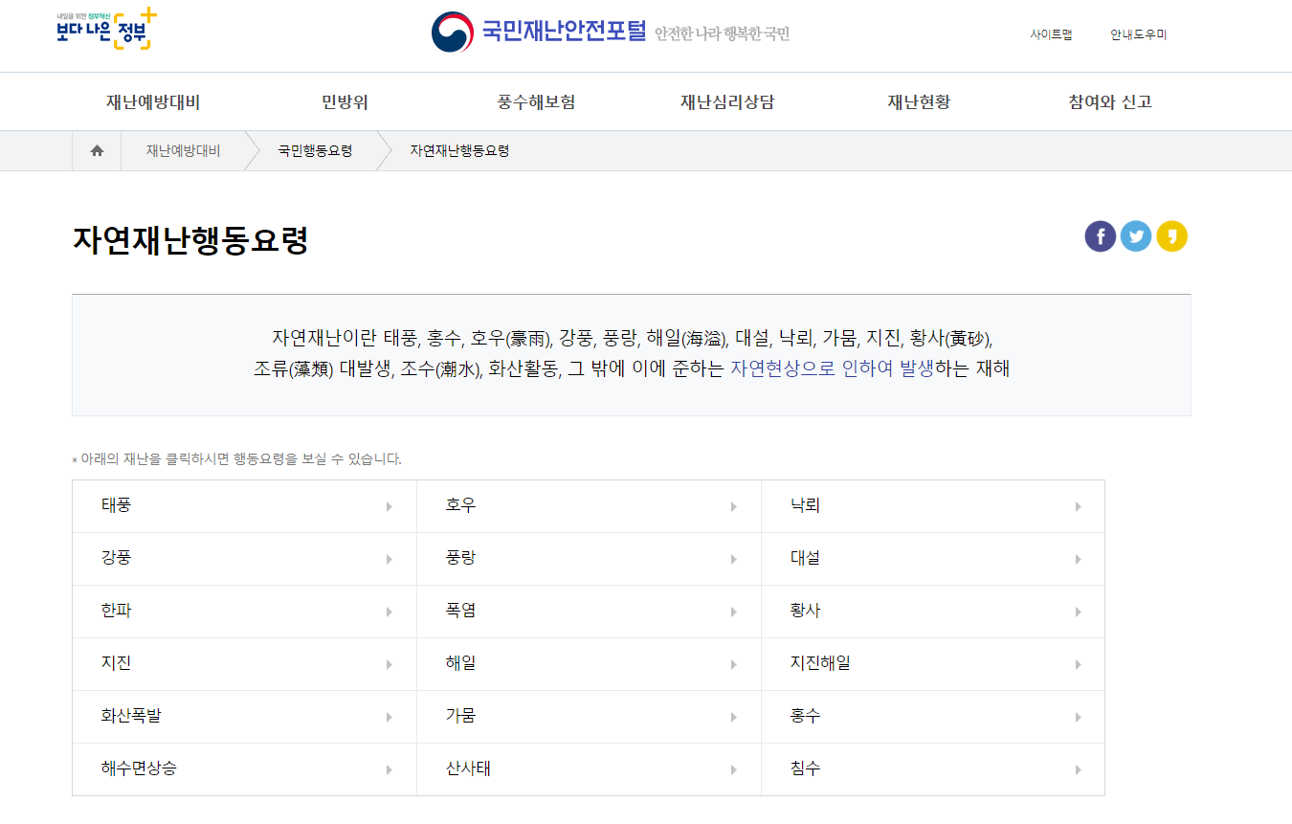
5
003. 대피소 관련 교육/접근성 개선
교육/접근성 개선
이미지의 포털에서는 재난 시 대피소를 이용시 기본적인 수칙 조차 알려주지 않고 있음.
유아 때부터 교육하는 재난/생활 위험 시 행동 교육의 내용 중 처한 상황을 벗어난 이후 대피소까지 접근 방법이나 이동 할 상황을 대처 할 교육이 필요함.
또한 현재 행동요령 중 하나인 '대피 장소로 이동' 시 대피 장소를 직접 찾기 위해 접근성이 좋은 앱/포털을 통한 검색으로 찾기 어려움.
지금 시행하고 있는 교육을 개선하여 대피소를 이용시 지켜야하는 기본직 수칙과 앱/포털등을 통해 ‘대피소’라고 검색하면 실제 대피소의 위치가 나오게 함.

Slide 22
Part 6
서비스 제안
ⓒSaebyeol Yu. Saebyeol’s PowerPoint

Slide 23
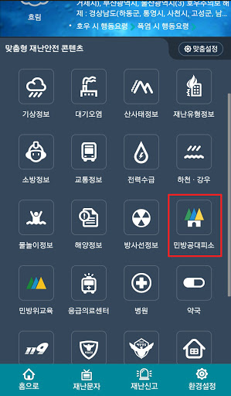
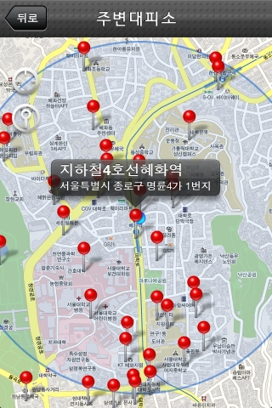
6
서비스 제안
대피소 어플리케이션
대피소 정보를 볼 수 있고 대피소 출입시 지문인식등을 이용하여 대피소에 있는 인원 수를 실시간으로 알려주는 것과 위치 API를 이용하여 현재 자신의 위치에서 가장 가까운 대피소를 알려준다
기존 어플리케이션 개선
사용자들의 이용률이 높은 기존에 있던 지도 어플리케이션에 ‘대피소’ 라고 검색할 때 실제 재난 시 이용 가능한 대피소들의 위치가 나오게 하는 기능 추가

Slide 24
Part 7
기대효과 및 시사점
ⓒSaebyeol Yu. Saebyeol’s PowerPoint

Slide 25
7
기대효과 및 보완점
.
.
기대효과
보완점
> 실제 재난이 발생했을 때 사람들이 빠르게 대피소를 찾아갈 수 있다.
> 국민안전교육 프로그램 증대
> 프로그램 홍보를 위한 유튜브 채널 개시 등 다양한 방법 시도
> 정부에 대한 국민 신뢰도 상승
> 안전교육에 대한 국민의 관심 및 경각심 향상
> 대학교, 산업체와 연계하여 안전에 대한 다양한 서비스를 할 수 있도록 지원
> 실제 재난 발생시 각 지역 수용 시설의 수가 증가하여 인원을 수용할수 없는 상황이 줄어들 것
> 임의로 재난발생 상황을 시뮬레이션으로 확인후 필요한 시설의 수를 확인

Slide 26
시사점
[1] 지역별 대피소가 자연재해 발생시 수용가능하며 충분한 인원을 수용할수 있는지 파악
각 지역별 인구수와 대피소 수용가능인원 비교.
향후 지역별 수용가능인원이 현저히 부족한 대피소를 파악하여 개선해야할 근거로 사용 가능하다.
[2] 빠르게 헤매는 일 없이 빠른 대피소 위치 파악
현재 다수가 쓰고 접근하는 교통앱, 웹 등에서 대피소를 찾을시 정확한 정보 출력이 필요하다는 것을 확인.
향후 위치기반으로 주변 대피소에 빠르게 도착할수 있는 방안을 고안해야할 근거이다.
[3] 긴급상황 때 시민들의 이용률이 높은 매체로 서비스
신속한 정보 제공을 위해 기존의 인지도가 높은 지도 앱이나 포털에 대피소에 대한 정확한 정보를 제공하도록 정책 시행
현재 ‘안전 디딤돌’앱을 이용하는 연수 등의 교육을 통해 낮은 접근성과 화제성을 높일수 있을 것

Slide 27
Reference
뉴스기사
.논문 http://www.kibme.org/resources/journal/20200605095449114.pdf
.문화일보 http://www.kibme.org/resources/journal/20200605095449114.pdf
참고 데이터
.인구 데이터: https://www.mois.go.kr/frt/a01/frtMain.do
.전국민방위대피시설표준데이터: https://www.data.go.kr/data/15021098/standard.do
.지진 데이터: 전국민방위대피시설표준데이터: https://www.data.go.kr/data/15021098/standard.do
.자연 재해 데이터: https://www.data.go.kr/data/15057596/openapi.do

Slide 28
감사합니다

